Slide 1
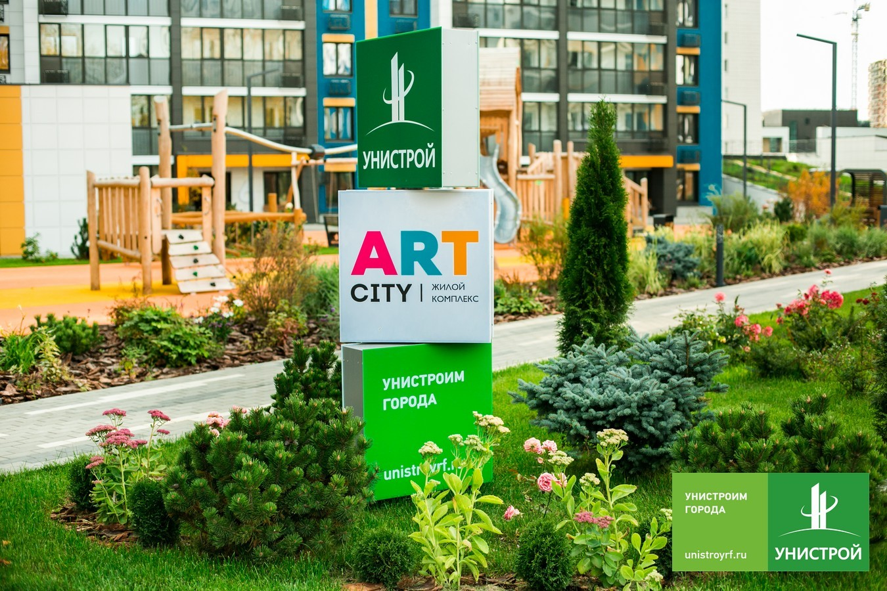
3 место. ART City Республика Татарстан Унистрой

Slide 2
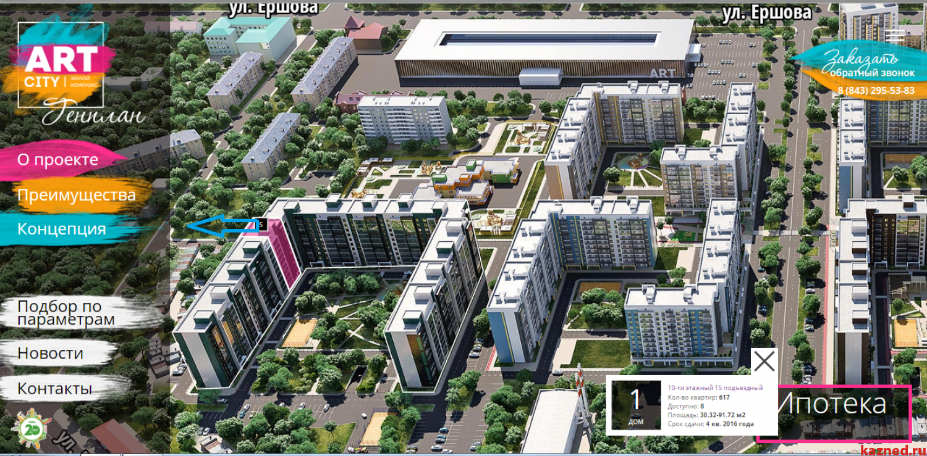
3 место. ART City Республика Татарстан Унистрой

Slide 3
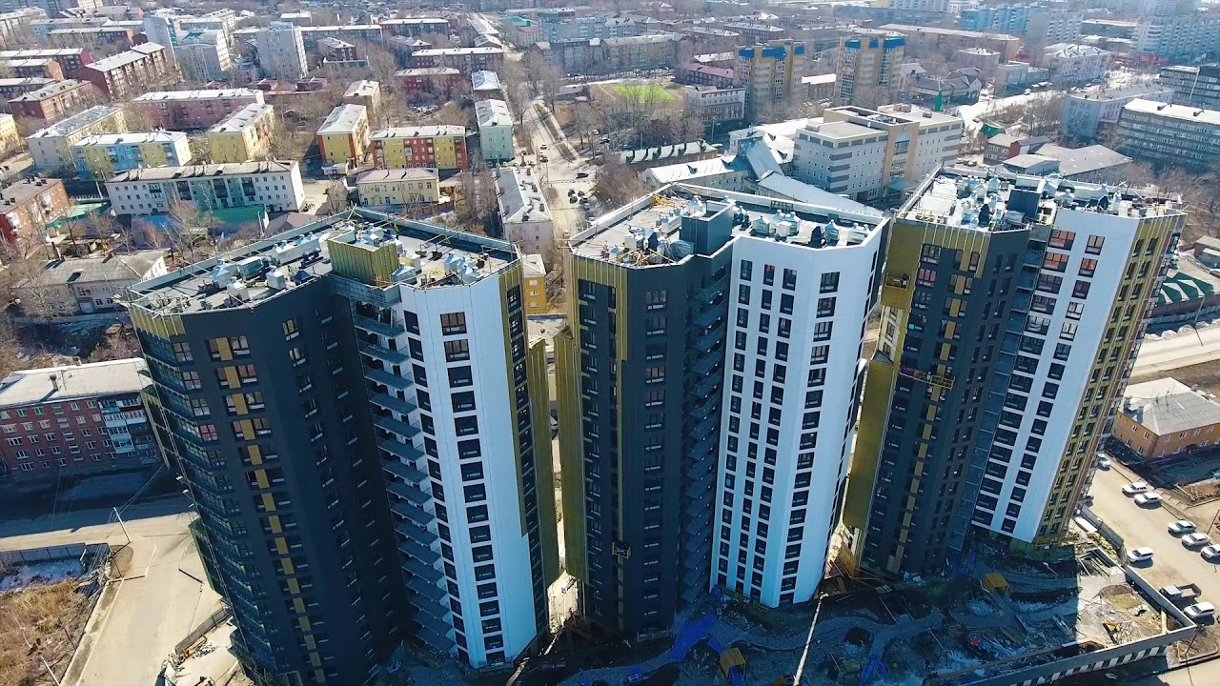
2 место. «Стрижи Сити». Иркутская область. Группа компаний Восток Центр

Slide 4
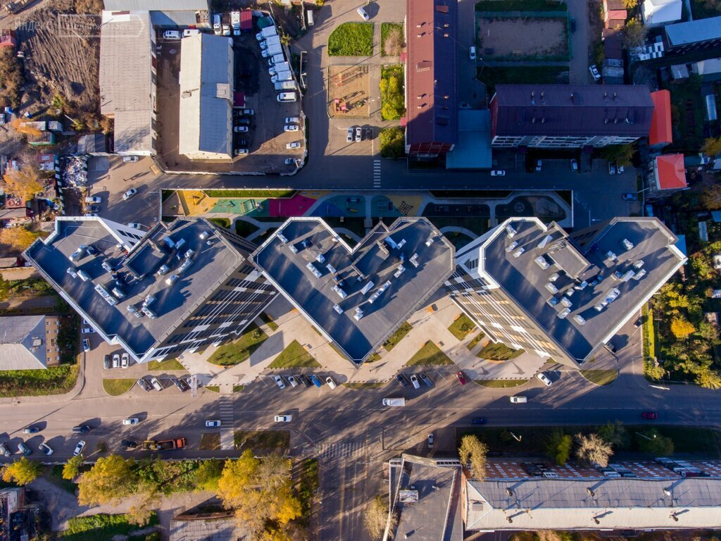
2 место. «Стрижи Сити». Иркутская область. Группа компаний Восток Центр

Slide 5
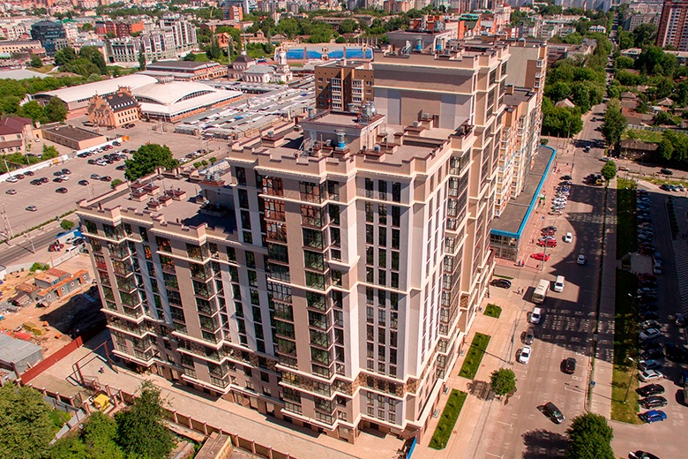
1 место. «Наследие Современности». Рязанская область Инвестиционно-строительная группа Мармакс

Slide 6
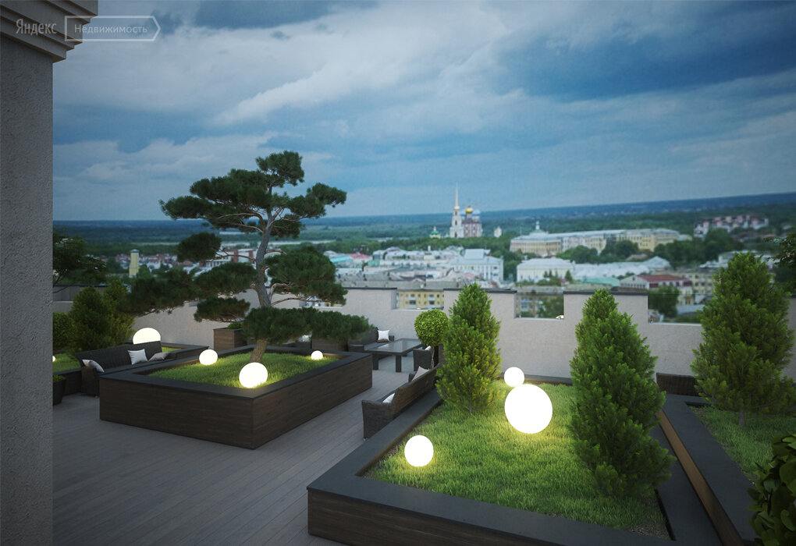
1 место. «Наследие Современности». Рязанская область Инвестиционно-строительная группа Мармакс

